Slide 1
Jméno autora: Mgr. Ladislav Kažimír Datum vytvoření: 23.04.2013
Číslo DUMu: VY_32_INOVACE_04_Ch_OCH
Ročník: II.
Vzdělávací oblast: Přírodovědné vzdělávání
Vzdělávací obor: Chemie
Tematický okruh: Organická chemie
Téma: Alkiny
Metodický list/anotace:
Prezentace je určena pro téma Alkiny v rozsahu SŠ. Zopakování základních fyzikálních a chemických vlastností, reakcí a výskytu. Seznámení studentů se systematickým názvoslovím i triviálním, lze doplnit o další příklady . Typičtí zástupci, jejich vlastnosti, průmyslová výroba a využití.

Slide 2
ALKiNY
Obr.1

Slide 3
ALKINY, NÁZVOSLOVÍ
FYZIKÁLNÍ VLASTNOSTI
CHEMICKÉ VLASTNOSTI
ACETYLEN (ETHIN)
Notes:
Poklepem na příslušnou položku přejde prezentace na příslušnou stránku. Poklepem na šipku, vpravo nahoře, se vrací na str. – přehled

Slide 4
Alkiny
acetylény
Nenasycené uhlovodíky, které mají mezi atomy uhlíku v molekule s otevřeným řetězcem jednu trojnou vazbu C≡C (dvě π -vazby).
Uhlíkový řetězec alkenů může být lineární, nebo se může libovolně větvit a vytvářet tak velké množství různých izomerů.
Polohová izomerie
Alkeny s větším počtem C v molekule se mohou lišit polohou trojné vazby.
Poloha trojné vazby se udává číslicí (pořadové číslo atomu C z něhož vychází).

Slide 5
Názvosloví alkenů
Kořen názvu je tvořen kombinací z řeckých a latinských
číslovek.
Vyjadřují počet uhlíkových atomů v molekule, nebo v její základní části.
Homologická řada začíná ethinem.
Methin neexistuje !!!
Poloha trojné vazby se udává číslicí (pořadové číslo atomu C z něhož vychází).
obecný vzorec C_{n}H_{2n - 2}
koncovka
- in
koncovka
- yn

Slide 6
Fyzikální vlastnosti
S rostoucím počtem uhlíkových atomů roste teplota varu.
S počtem uhlíků v molekule roste také jejich hustota.
Elektricky nevodivé.
hořlavé -dokonalým spálením vzniká voda (ve formě páry) a oxid uhličitý. Nedokonalým CO nebo C.
ethin, propin a butin - plyny
alkiny s 5 až 16 uhlíky kapaliny
vyšší alkiny jsou pevné látky
Ve vodě se rozpouštějí lépe než alkany a alkeny.
Dobře se rozpouštějí v jiných nepolárních látkách.

Slide 7
Chemické vlastnosti
Alkiny jsou reaktivnější než alkany i alkeny.
Přítomnost dvojné vazby v jejich molekule podstatně zvyšuje jejich reaktivitu alkanům i alkenům.
Charakteristická je pro tyto uhlovodíky tzv. adice což je reakce, při které dochází k zániku trojné vazby.
HC ≡ CH + H ₂ → cis-CH₂ = CH₂
HC ≡ CH + 2Br₂ → CBr₂– CBr₂
vodíkový atom alkinu kyselý charakter
může se odštěpit a být substitucí nahrazen například za kation některého kovu.
HC≡CH + 2CH₃CH₂CH₂CH₂Li → LiC≡CLi + 2 CH₃CH₂CH₂CH₃

Slide 8
Acetylen
Ethin
bezbarvý plyn vonící po éteru, narkotické účinky
extrémně hořlavý bod vzplanutí 23°C
Obr.2
snadno se odpařuje - směs se vzduchem 3 až 82 % je výbušná
při stlačení na cca 200 kPa - cca 2 ATM( ATM= 101,325 kPa) vybuchuje (bez ohledu na skupenství)
Obr.2
inhalace par může způsobit podráždění a zvracení
Reakcí vody s acetylidem vápenatým vzniká roztok hydroxidu vápenatého a uvolňuje se ethin.
CaC₂ + H₂O → Ca(OH)₂ + HC ≡ CH
výskyt - obří planety Enceladus, měsíc Saturnu
Obr.3

Slide 9
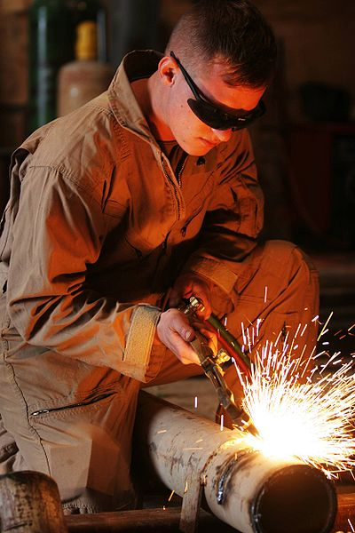
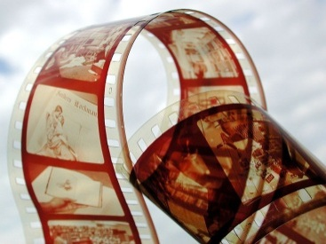
Acetylen
Ethin
Použití
20 % acetylenu - autogenní svařování
teplota plamene 3300 ° C
Obr.5
polymerací acetylenu se vyrábí filmy
Obr.4
Acetylen je někdy používán k cementaci (to je, kalení) oceli, když objekt je příliš velký, aby se vešel do pece.
adicí chlorovodíkem vzniká vinylchlorid - výroba PVC
používá se k uvolňování uhlíku při radiokarbonové metodě datování
doprava - ocelové lahve plněné křemelinou nebo Agamassanem (porézní substrát) a acetonem (v 1 l acetonu se rozpustí 250 l acetylenu)

Slide 10
Citace
Obr.1 WRIGHT, Joseph. Soubor: JosephWright-Alchemist.jpg - Wikimedia Commons [online]. [cit. 20.2.2013]. Dostupný na WWW: http://commons.wikimedia.org/wiki/File:JosephWright-Alchemist.jpg
Obr.2 HENNING, Torsten. Soubor:GHS-pictogram-flamme.svg - Wikipedie [online]. [cit. 1.2.2013]. Dostupný na WWW: http://cs.wikipedia.org/wiki/Soubor:GHS-pictogram-flamme.svg
Obr.3 AMARO, Brandon. Soubor: Enceladus.gif - Wikimedia Commons [online]. [cit. 17.4.2013]. Dostupný na WWW: http://commons.wikimedia.org/wiki/File:Enceladus.gif?uselang=cs
Obr.4 US MARINE CORPS. Soubor: Řezání torch.jpg - Wikimedia Commons [online]. [cit. 17.4.2013]. Dostupný na WWW: http://commons.wikimedia.org/wiki/File:Cutting_torch.jpg
Obr.5 BART. Soubor: Film strip.jpg - Wikimedia Commons [online]. [cit. 16.4.2013]. Dostupný na WWW: http://commons.wikimedia.org/wiki/File:Film_strip.jpg
Literatura
Honza, J.; Mareček, A. Chemie pro čtyřletá gymnázia (3.díl). Brno: DaTaPrint, 2000;ISBN 80-7182-057-1
Pacák, J. Chemie pro 2. ročník gymnázií. Praha: SPN, 1985
Kotlík B., Růžičková K. Chemie I. v kostce pro střední školy, Fragment 2002, ISBN: 80-7200-337-2
Vacík J. a kolektiv Přehled středoškolské chemie, SPN 1995, ISBN: 80-85937-08-5

